Slide 1
동아리 프로젝트
앱 스터디
장우준, 김규연, 김채원

Slide 2
목차
프로젝트 개요
팀원 역할 분배
진행 척도
주요 기능과 사용 기술
설계 내용
느낀점

Slide 3
프로젝트 개요
프로젝트 주제 : 동아리 열품타
프로젝트 기간 : 9/11 ~ 12/6
소요 인원 : 3명
대상자 : Primitive 동아리 회원들
주요 내용
-원하는 과목의 공부 시간량 측정 및 체크
-To-Do List로 자신의 일정 확인 및 체크
프로젝트 Github 링크 : https://github.com/lambda127/ypt

Slide 4
팀원 역할 분배
4명 : 프로젝트 진행을 위한 아이디어를 주제로 내고, 선정된 주제를 어떻게 만들지 계획 작성
3명 : 프로젝트 계획에서 선정된 주제를 가지고 프로젝트 제작
-장우준 : UI제작
-김규연 : To-Do List제작
-김채원 : 타이머 제작

Slide 5
진행 척도

Slide 6
주요 기능과 사용 기술
주요 기능 : 타이머, 과목별 타이머 리스트, To-Do List
사용 기술
-언어 : java
-개발 환경 : 안드로이드 스튜디오, Figma

Slide 7
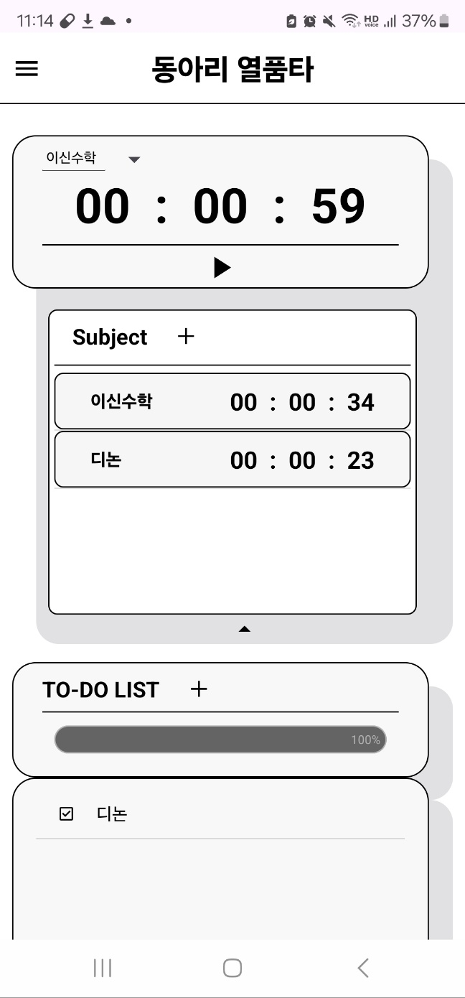
설계 내용
설계 내용
-타이머 : 자신이 추가한 과목의 시간을 측정
이때 큰 타이머는 전체 시간을 측정함과 동시에 자신이 설정한 과목의 시간도 같이 측정함
-To-Do List : 사용자가 일정을 추가
추가한 일정 옆의 네모박스 체크하면 %를 확인할 수 있음

Slide 8
설계 내용
설계 내용
-UI : 위에는 타이머 기능들, 아래에는 To-Do-List로 나뉨
타이머의 왼쪽 위에는 현재 시간을 재는 것이 어떤 과목인지와 과목 교체 기능, 아래 네모박스는 추가한 과목들과 얼마나 측정되었는지 확인 가능하며, 과목 추가 기능 있음.
To-Do List에 +는 일정 추가, 그 아래는 퍼센트로 달성도 확인 가능. 아래 큰 네모에는 추가한 리스트 확인 가능

Slide 9
느낀점
김채원
이번 프로젝트를 진행하면서, 앱 하나를 제작하는 것은 매우 힘든 일이었다. 팀원들과 같이 아이디어를 결정하고, 어떤 방식으로 진행해 나갈 것이라는 것을 계획하는 것에서는 괜찮았지만, 그 뒤에 이 아이디어를 어떻게 구현해야 할 지가 나에게는 고난이었다. 타이머를 담당해서 커다란 타이머 하나로 시간을 측정하고, 그 측정한 것을 과목에 넣는 과정은 말로는 쉽지만 이것을 언어를 이용해 구현한다는 것은 마치 다리의 뼈대를 만들었으니 이걸 너가 다리로 만들어 보라는 것과 똑같은 기분이 들었다. 하지만 어렵고 곤란한 것이더라도 이걸 해결하기 위해 찾아보고, 방법을 생각해 보면서 하나씩 해결해 나가는 과정에 뿌듯함을 느낄 수 있었다. 다만 찾으면서 내가 맡은 부분을 해결해 나가더라도, 완전히 내가 맡은 부분에서 혼자 해결하지 못한 점에서는 팀원들에게는 미안했다. 그렇지만 이 부분도 팀원들과 해결해 나가면서 완벽하지는 않더라도 하나의 어플리케이션을 제작했다는 부분에서 커다란 행복을 느낄 수 있었다.팀원분들 고생 많으셨습니다.

Slide 10
느낀점
김규연
이번 프로젝트를 통해 의견을 나누는 것과 피드백 과정이 정말 중요하다는 것을 느꼈다. 내가 처음 동아리 열품타를 제시했을 때에는 자리표와 식단표처럼 부가적인 기능을 넣고 싶었지만, 피드백을 통해 하나의 기능에 집중하는 것이 어플리케이션을 더 완성도 있게 만든다는 것을 알게 되었다. 다만 자바로 개발하는 걸 헷갈려서 투두 리스트 기능을 c언어로 만들어 봤었는데, 앱에 쓰이지는 못했지만 몰랐던 c언어 함수의 활용과 지식을 알게 되어 유익했다. 이 경험을 토대로 나중에 프로젝트를 맡게 된다면 더 적극적인 소통과 알지 못했던 새로운 분야에 대한 공부를 계속 이어 나가고 싶다.

Slide 11
느낀점
장우준
프로젝트가 시작되고 팀장을 따로 정한 건 아니지만 어쩌다 보니 팀장같은 역할을 하게 되었는데 의견을 조율하고 프로젝트 진행을 관리하는 게 쉬운게 아니라는 걸 느꼈습니다. UI 디자인과 구현을 맡아서 했는데 기능 구현만 하는 것보다 어려웠지만 재밌었습니다. 학과 수업에서 하지 않는 내용을 따로 공부한다는 것이 조금은 힘들고 버겁다는 느낌이 있긴 했습니다. 기존에 사용하던 언어와 프레임워크가 아닌 새로운 환경이라 어렵고 힘들었지만 그래도 어플리케이션 개발에 대한 지식을 더 얻은 것 같습니다. 어떻게 진행해 나가야 할지도 막막했습니다. 그래도 조악하고 어플리케이션이라고 부르기는 조금 부끄럽지만 하나의 어플리케이션을 만들었습니다. 고칠 것도, 추가할 것도 정말 많지만 많은 과제와 닥쳐오는 기말고사와 종강, 그리고 프로젝트 마감 날짜에 이 정도 까지만 만든 것이 너무 아쉽습니다. 파일도 코드도 정리가 안되어 어지러우니 볼 때 조심하시길.

Slide 12
감사합니다

